Slide 1
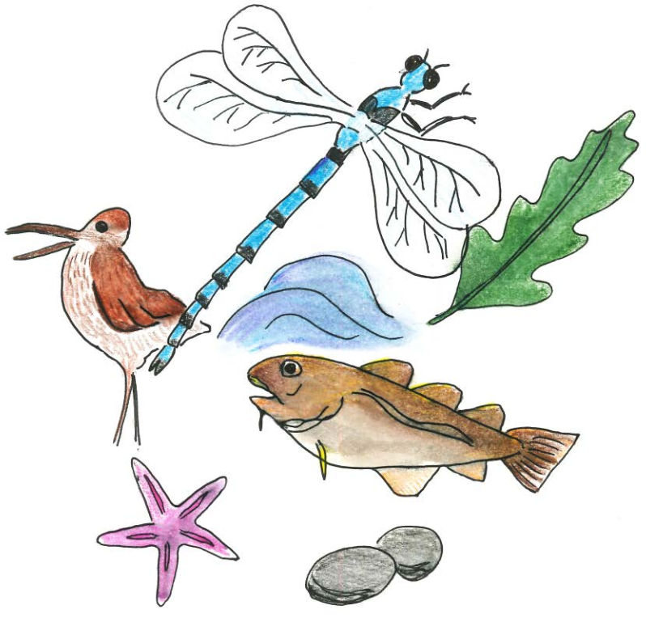
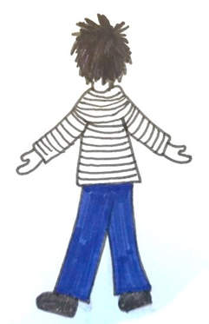
Kvifor er det viktig med naturmangfald?
Det er ikkje viktig. Eg skulle ønske det berre fanst hestar og kattar. Ikkje mygg i alle fall!
Fordi alt heng saman med alt og alle artar er avhengige av kvarandre.
Fordi vi bruker ulike artar til ulike ting: mat, medisin, materiale.
Fordi alle artar har like stor rett til å leve.
Kva meiner du?
Notes:
Foreløpig bilde i midten er ikke klarert:
http://www.littleham-landcross.org.uk/Downloads/Biodiversity%20Meeting.jpg

Slide 2
Kongekrabbe
Korleis trur du ho ser ut?

Slide 3
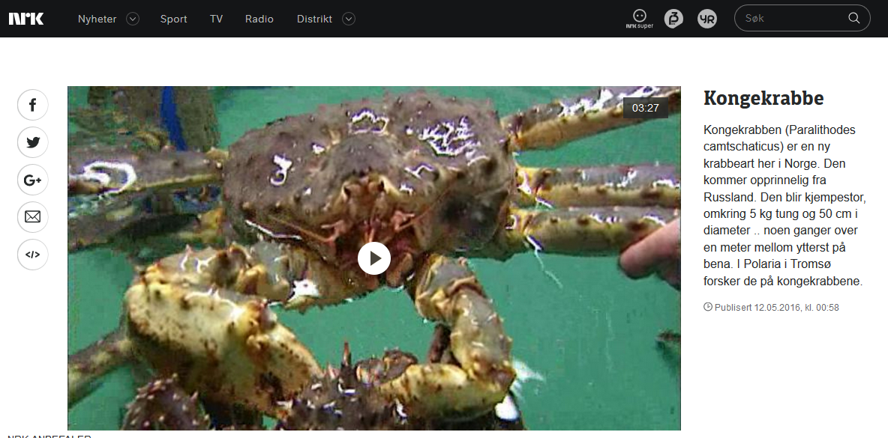

Slide 5
Kongekrabba blir kjempestor, omkring 5 kg tung og 50 cm i diameter – nokre gongar over ein meter mellom ytst på beina.

Slide 6
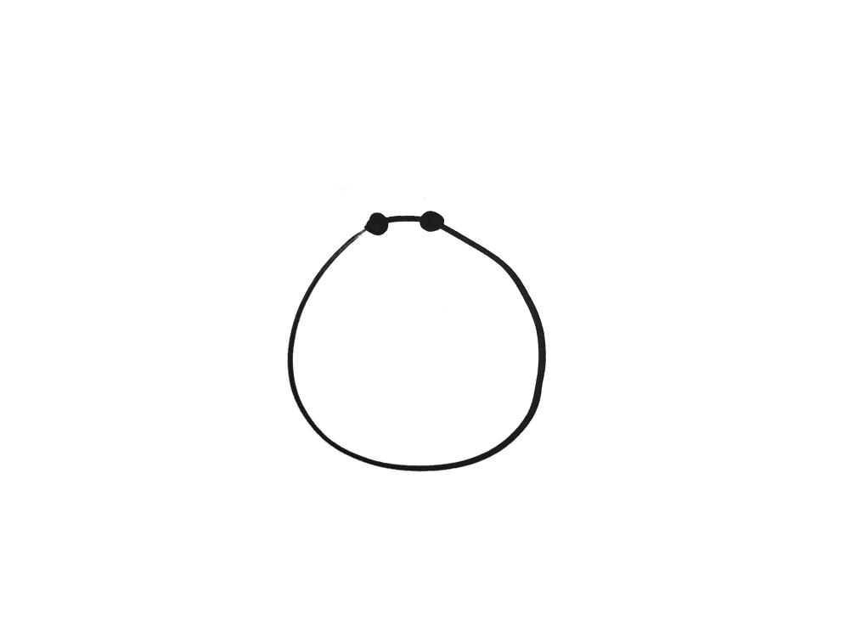

Slide 7
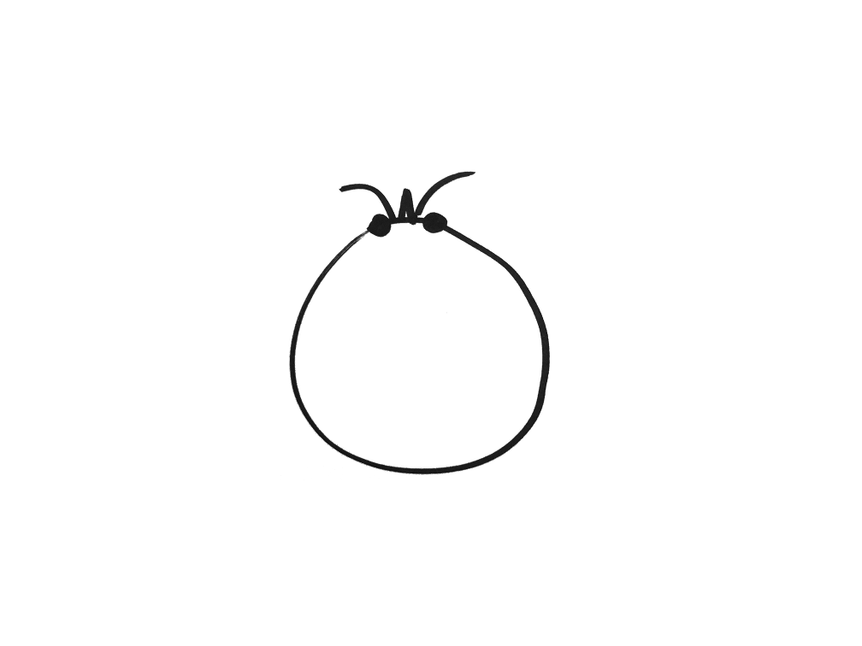

Slide 8
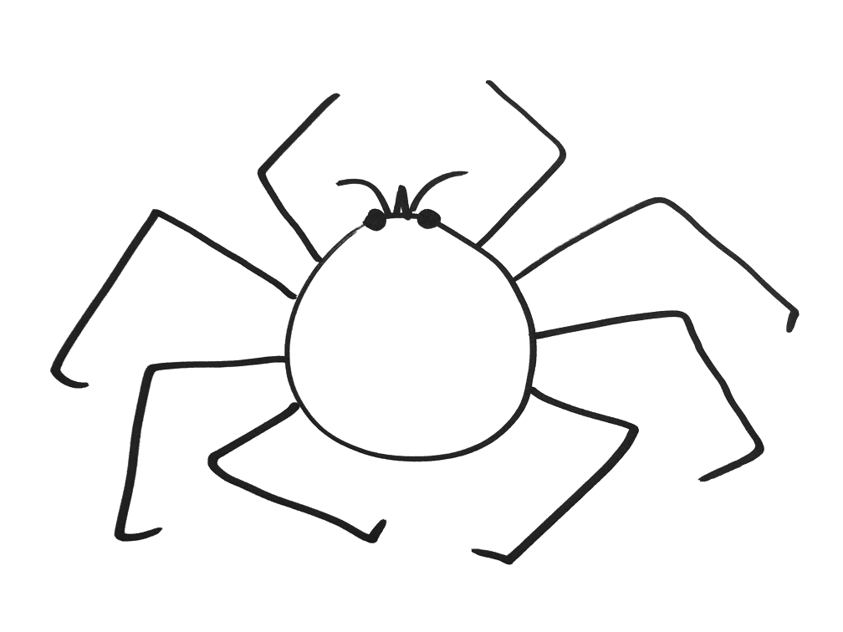

Slide 9
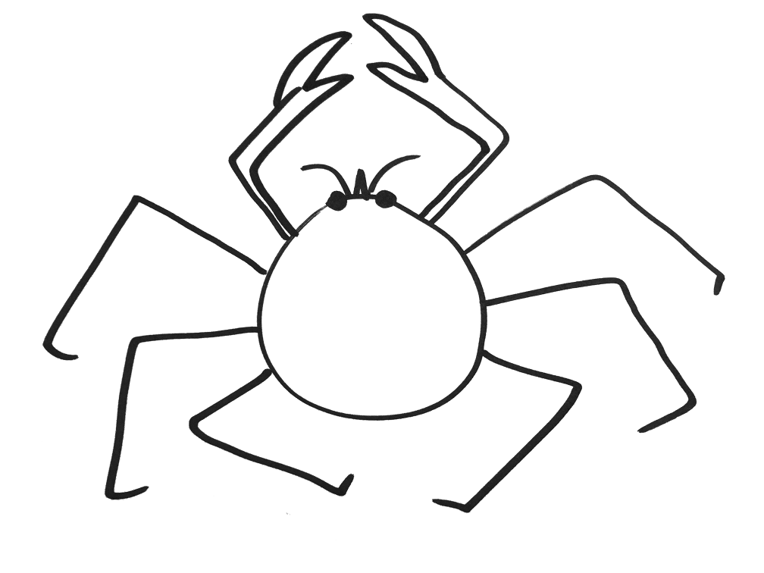

Slide 10
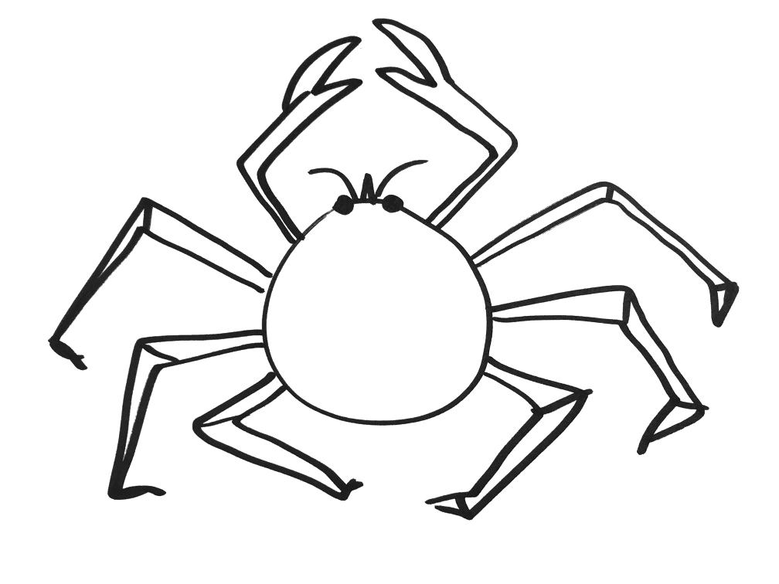

Slide 11
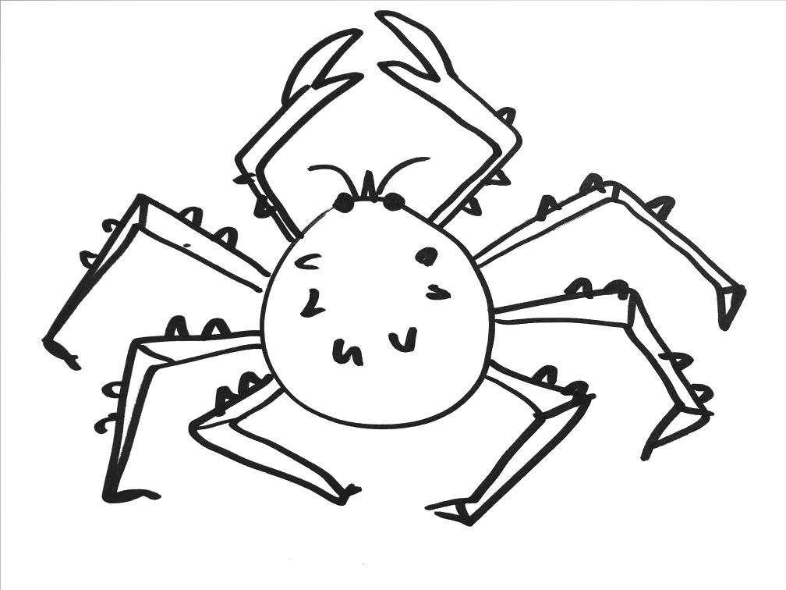

Slide 12
Nøkkelsetningsark
Plantar og dyr og området dei lever i, kallar vi eit økosystem.

Slide 13
tang → kongekrabbe → menneske

Slide 14
Omgrepsark
Omgrep | Forklaring
artar | ulike typar planter og dyr, for eksempel ulv, rev, løvetann og blæretang
naturmangfald | variasjon av liv
økosystem | alle artane og miljøet i eit område

Slide 15
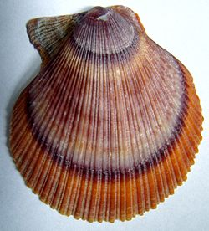
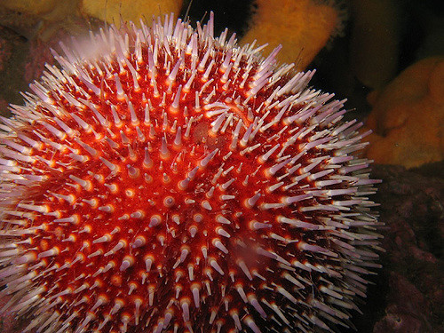
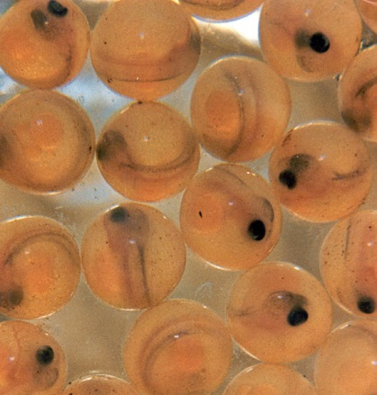
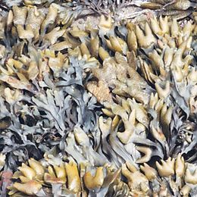
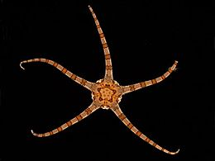
kråkebolle
haneskjel
børstemark
slangestjerne
fiskeegg
tang

Slide 16
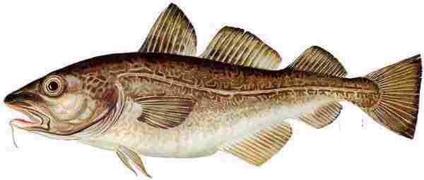
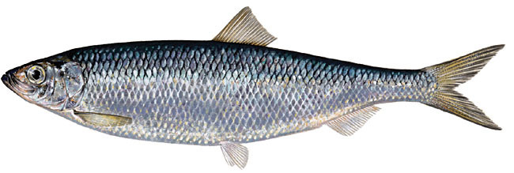
torsk
sel
lodde
sild
flyndre
steinbit

Slide 18
Nøkkelsetningsark
Plantar og dyr og området dei lever i, kallar vi eit økosystem. Artane i eit økosystem påverkar kvarandre.

Slide 19
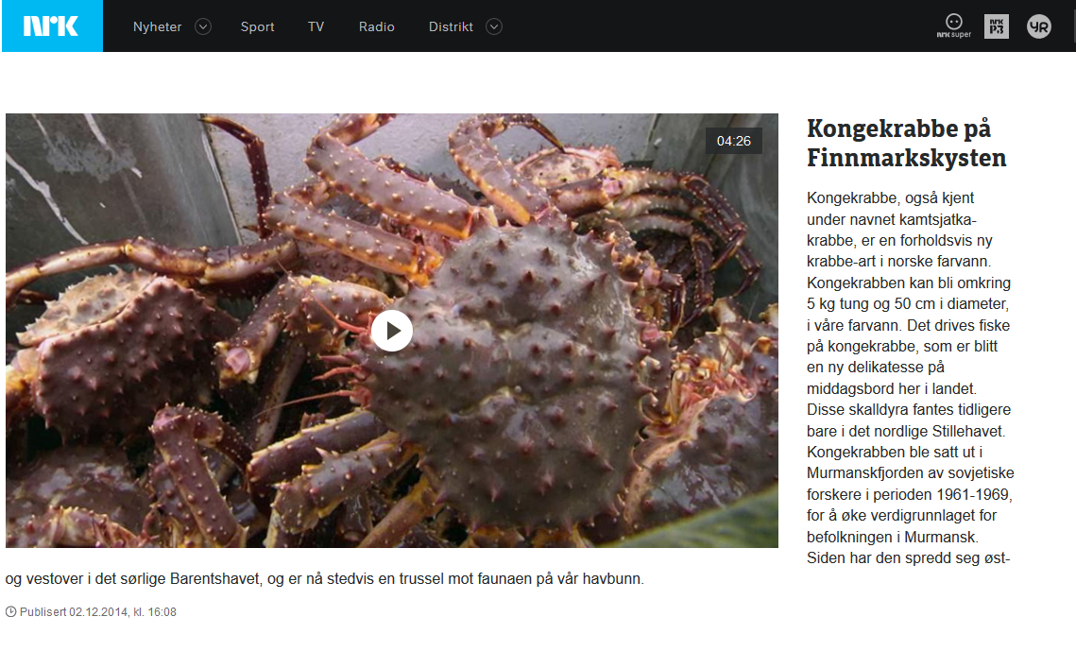

Slide 20
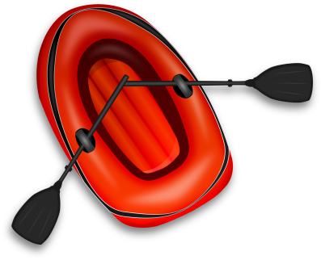
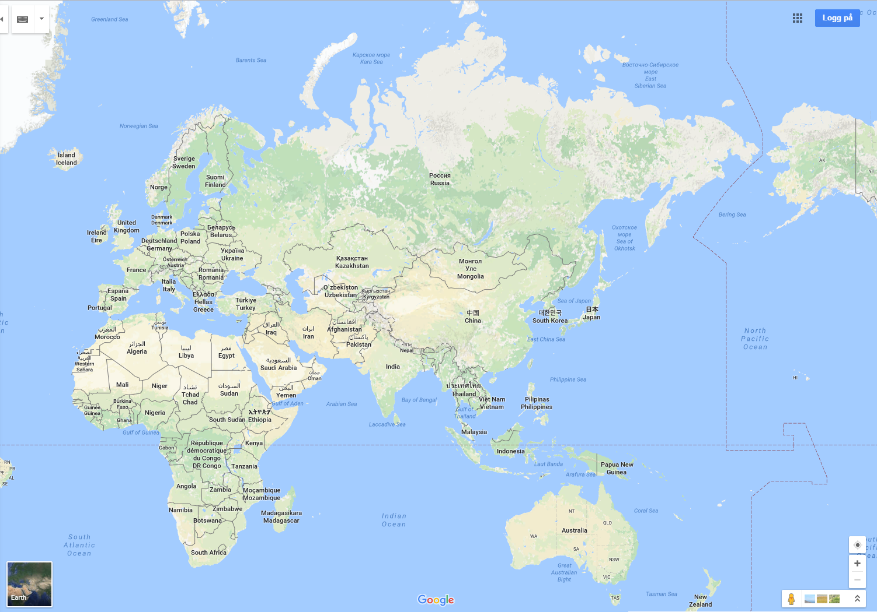
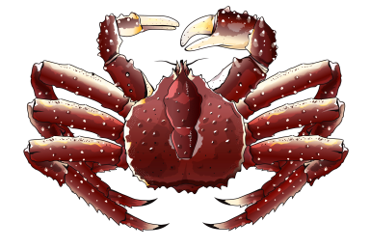

Slide 21
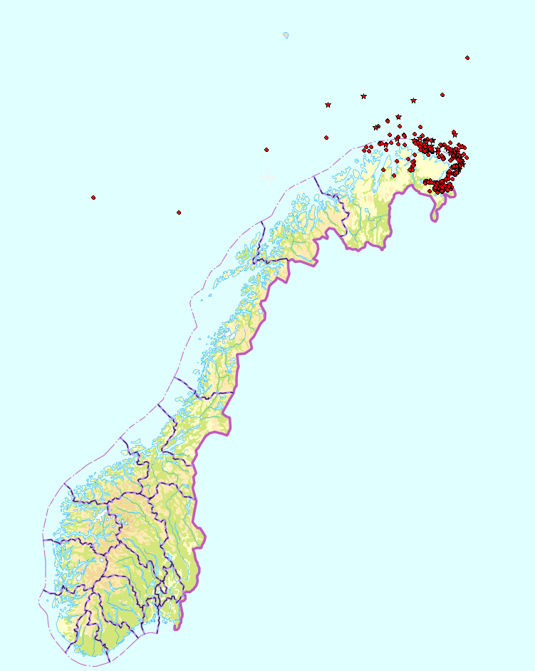

Slide 22
Omgrepsark
Omgrep | Forklaring
artar | ulike typar plantar og dyr, for eksempel ulv, rev, løvetann og blæretang
naturmangfald | variasjon av liv
økosystem | alle artane og miljøet i eit område
framand art | art som er spreidd ved hjelp av menneskeleg aktivitet til område der dei ikkje høyrer naturleg heime

Slide 23
Nøkkelsetningsark
I dag endrar vi naturen mykje raskare enn vi nokon gong har gjort. Vi spreier for eksempel stadig fleire planter og dyr til nye område. Desse kallar vi framande artar, og nokre av dei kan vere eit problem for planter og dyr som finst der frå før.

